Slide 1
Урок английского языка в 3 классе (УМК М.З. Биболетова)
Автор: Конарева Вера Николаевна
МБОУ «Средняя общеобразовательная школа №30 имени Н.Н. Колокольцова»

Slide 2
The 15th of March
Friday

Slide 3
Фонетическая зарядка
[p]-poster, postman, paper, post office, postcard;
[l]-letter, letter box, envelope;
[e]-letter, address;
[æ]-stamp.

Slide 4
Речевая разминка
-When is your birthday?
-My birthday is on the…

Slide 5
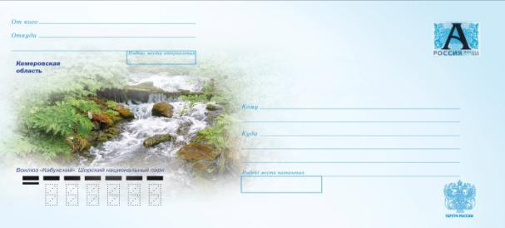
Определение темы урока

Slide 6
Игра «Подпиши картинку»
postman
letter
paper
postcard
poster
stamp
post office
letter box
envelope
address

Slide 7
Правила чтение ударной гласной
Ee Aa Oo
[e] [i:] [ei] [æ] [əƱ] [ɔ]

Slide 8
Итоги урока (рефлексия)
«Плюс» - все, что понравилось на уроке, информация и формы работы, которые вызвали положительные эмоции, либо по мнению ученика могут быть ему полезны.
«Минус» - все, что не понравилось на уроке, показалось скучным, вызвало неприязнь, осталось непонятным. Или информация, которая, по мнению ученика, оказалась для него ненужной, бесполезной.
«Интересно» - все любопытные факты, о которые узнали на уроке и, что бы еще хотелось узнать по данной проблеме, вопросы к учителю.

Slide 9
Литература:
1.http://images.yandex.ru/yandsearch?text=почтовый%20конверт%20картинки&fp=0&uinfo=ww-1583-wh-831-fw-1341-fh-598-pd-1

